Slide 1
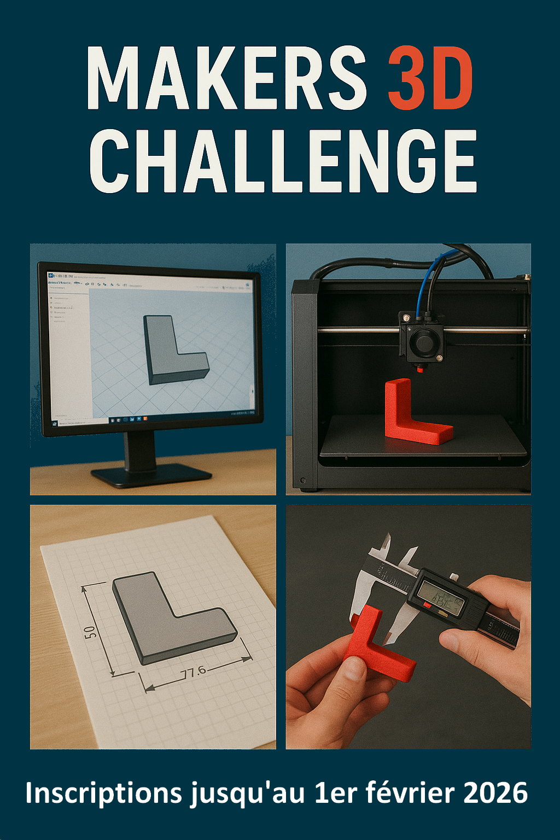


Résultats de l’équipe n°…
Collège …..
Session 2026
Notes:
Action à faire : complète le n° d’équipe qui vous a été attribué. Compléter le nom de votre collège.

Slide 2


Croquis légendé de la pièce à créer
Résultats de l’équipe n°… Collège …..
Notes:
Dans cette page, il est attendu d’y coller la ou les photos du ou des croquis que vous avez réalisé. Cet espace croquis est libre est peut comporter des dessins, des légendes, des dimensions … Vous pouvez dupliquer cette page si besoins. Egalement, indiquer les outils de mesure que vous avez utilisé.

Slide 3
La modélisation finale avec le logiciel: ……………
Résultats de l’équipe n°… Collège …..
Notes:
Dans cette page, il est attendu d’y présenter le logiciel de modélisation utilisé avec la modélisation de la pièce finale en perspective.

Slide 4
Les étapes de la modélisation de la pièce
Résultats de l’équipe n°… Collège …..
Notes:
Dans cette page, il est attendu d’avoir plusieurs captures d’écran montrant la succession d’étapes significatives dans la modélisation de la pièce. de l’arbre de création (par exemple : arbre de création et différentes esquisses utilisée avec les cotations précisées). Vous pouvez dupliquer cette page si besoins.

Slide 5
Le paramétrage de l’impression
Résultats de l’équipe n°… Collège …..
Notes:
Dans cette page, il est attendu d’avoir une ou plusieurs captures d’écran montrant la phase de paramétrage : le visuel en 3D de l’impression de la pièce, le matériau utilisé, le pourcentage de matière, la masse totale de l’objet, la durée d’impression, … . Vous pouvez dupliquer cette page si besoins.

Slide 6
Visualisation interne de la pièce
Résultats de l’équipe n°… Collège …..
Notes:
Dans cette page, il est attendu d’avoir une ou plusieurs captures d’écran montrant une ou des coupe(s) transversale(s) de la pièce imprimée, et faisant apparaître la répartition de matière interne. (Prendre appui sur les représentations du slicer, montrer une couche médiane par exemple).

Slide 7
Photo de la pièce imprimée sur le plateau de l’imprimante
Résultats de l’équipe n°… Collège …..
Notes:
Dans cette page, il est attendu de coller la photo de la pièce imprimée terminée, toujours sur son plateau d’imprimante 3D

Slide 8
Photo de la pièce finale et nettoyée
Résultats de l’équipe n°… Collège …..
Notes:
Dans cette page, il est attendu de coller la photo de la pièce imprimée terminée, nettoyée et débarrassée de ses supports annexes d’impression.

Slide 9
Photo de l’objet réparé avec la pièce remplacée visible
Résultats de l’équipe n°… Collège …..
Notes:
Dans cette page, il est attendu de coller la photo de l’objet réparé avec la pièce remplacée visible.

